Slide 1


Encadreur :
M. Majdi jribi
Réalisé par :
Maâlej Yessine
2011-2012

Slide 2
Introduction Générale :
Les Jeux de refléxion s'adressent à presque tous les publics, et on en trouve pour tous les âges et tous les gouts.
Les meilleurs dans lesquels le joueur doit faire marcher à fond tous ces neurones pour arriver à solutionner les problèmes. Dans ce cadre , nous avons jugé utile de réaliser un jeu de refléxion trés populaire qui est " Le démineur".

Slide 3
PLAN
Présentation
Historique
Réglement
Spécification des besoins
Besoins fonctionnels
Besoins non fonctionnels
Conception
Réalisation
Mode console
Mode graphique
Conclusion & perspective

Slide 4
Présentation :
Historique:
Démineur a ses origines dans les premiers jeux de mainframe des années 1960 et 1970. Le premier ancêtre de démineur était Cube Jerimac Ratli_. Ce jeu a subit plusieurs développement jusqu’à avoir la version RLogic disponible pour MS-DOS, dés 1985, RLogic eu une plus grande similitude avec Démineur dans le concept.

Slide 5
Réglement :
Démineur est un jeu de réfléxion dont le
principe est de localiser des mines cachées en
se basant sur des chiffres indiquant le nombre
des mines dans les cases adjacentes.
Le joueur peut signaler toutes les mines
présumées par un drapeau.
Le joueur perd la partie s'il selectionne une
case contenant une mine. Il gagne la partie s'il
découvre toutes les cases ne contenant pas de mines.

Slide 6
Spécification des besoins
Besoins fonctionnels:
Le système doit permettre la génération d'une grille initiale avec un nombre de case préalablement choisie par l'utilisateur.
Le système doit permettre au joueur la possibilité de choisir le niveau de jeu qui lui convient (Facile, Moyen, Difficile)
Le système doit permettre à l'utilisateur la sélection d'une case de la grille.
Le système doit permettre l'affichage du contenu d'une case sélectionnée et de ces voisins.
Le système doit afficher au joueur son résultat (échec ou gagnant) ainsi que son score.

Slide 7
Besoins non fonctionnels :
La rapidité: Il est exigeant d'avoir une application en temps réel pour assure son bon rendement.
La convivialité : Procurer des interfaces conviviale et simple à utiliser.
La maintenance : Le code de l'application doit être lisible et compréhensible pour pouvoir le maintenir facilement et rapidement de façon à faciliter sa mise à jour et l'amélioration de certains détails ainsi que l'ajout d'autres fonctions.
L'ergonomie : L'interface doit être agréable et facile à manipuler.

Slide 8
Conception
Diagramme des
fonctions :

Slide 9
Réalisation
Mode console :
choix du niveau du jeu:
Nous avons choisi de r_ealiser le jeu avec 3 niveaux :
Facile .
Moyen.
Difficile.
Initialisation
de la grille :

Slide 10
Remplissage de la grille :

Slide 11
Generation de la grille :
Enfin, les cases de la grille ne sont pas visibles pour le joueur puisque a
l'affichage
chaque
case est
representée
par double
barre.

Slide 12
Mode graphique :
Cette
Fenétre
correspond
à la page
d'acceuil
du jeu.

Slide 13
Cette fenêtre
permet
au joueur
de choisir
le niveau
du jeu.

Slide 14
Le joueur peut marquer les cases qu'il devine qu'elle contiennent une bombes en cliquant sur le bouton droit, numéro avec bouton gauche, et deux fois boutons droits pour annuler un choix .

Slide 15
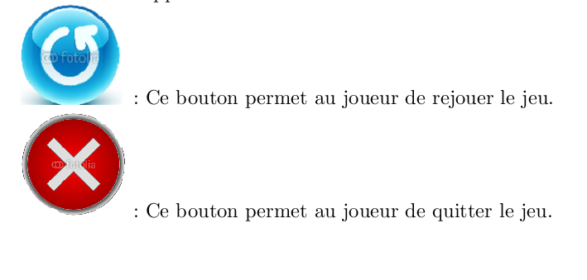
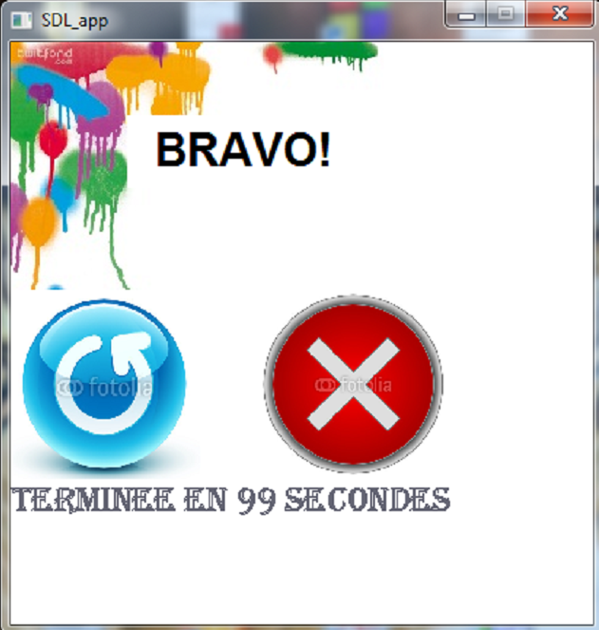
Cette fenêtre apparait lors du succés qui correspond à la découverte de tout les bombes.

Slide 16
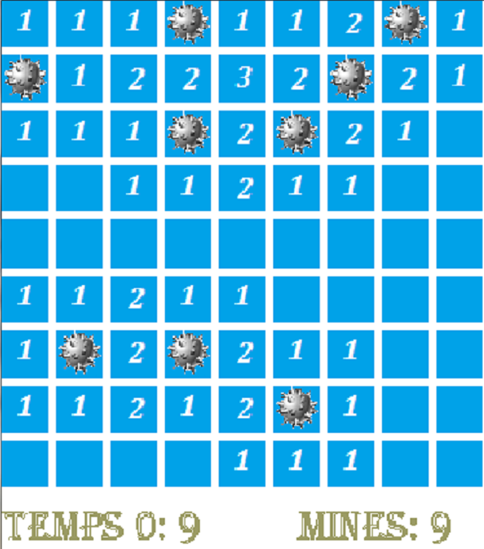
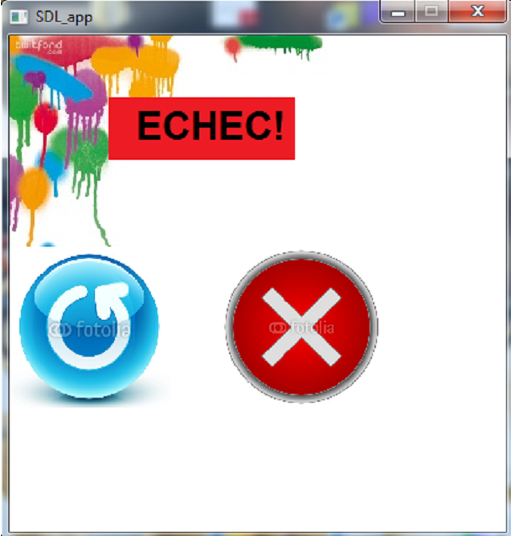
Si le joueur choisit une case contenant une bombe alors le contenu de toutes les cases de la grille seront afficher puis la 2iéme fenêtre apparait.

Slide 17
Conclusion & perspective

Slide 18
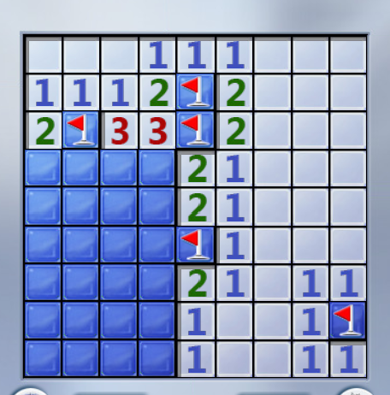

Jeu Demineur
Maalej Yessine
Frikha Bilel
Lahmar Houssem
Baclouti Mohamed
2011-2012

